Slide 1


Slide 2
Номер недели | Номер практики | Неделя выдачи | Наименование практики | Срок сдачи
1 | 1 | 1 неделя | Описание функционала системы. | 2 неделя
2 | 2 | 2 неделя | Описание функций системы через диаграмму вариантов использования. | 3 неделя
3 | 3 | 4 неделя | Построение UML – модели системы. Диаграмма классов анализа. | 5 неделя
5 | 4 | 5 неделя | Построение UML – модели системы. Диаграмма последовательности. | 7 неделя
7 | 5 | 7 неделя | Построение UML – модели системы. Диаграмма классов. | 9 неделя
9 | 6 | 9 неделя | Построение UML – модели системы. Диаграмма деятельности. | 11 неделя
11 | 7 | 11 неделя | Построение UML – модели системы. Диаграммы компонентов, развертывания. | 13 неделя
13 | 8 | 13 неделя | Доклад | 13-14 неделя
15 | 9 | 14 неделя | Проект | 15-16 неделя
Номер практики | Максимальный балл при сдаче в срок | Максимальный балл при сдаче после срока
1 | 5 | 3
2 | 5 | 3
3 | 8 | 6
4 | 8 | 6
5 | 8 | 6
6 | 8 | 6
7 | 8 | 6

Slide 3
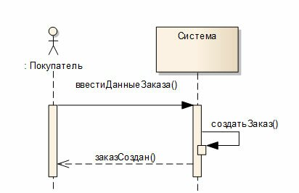
Истоки диаграммы состояний – теория автоматов
Диаграммы взаимодействий (диаграммы последовательности или кооперации) моделируют поведение сообщества совместно работающих автоматов*.
Каждый автомат моделирует поведение отдельного объекта. Автомат может показывать:
передачу потока управления от одного состояния объекта к другому (диаграмма состояний)
передачу потока управления от одной деятельности к другой (диаграмма деятельности)
* Абстрактная модель дискретного устройства, имеющего один вход, один выход и в каждый момент времени находящегося в одном состоянии из множества возможных.

Slide 4
Быстрое погружение в суть
Диаграмма состояний – это диаграмма, которая показывает автомат (объект - экземпляр класса), фокусируя внимание на его потенциальных состояниях и переходах между ними.
Если проще, то…
Диаграмма состояний показывает, как экземпляр класса переходит из одного состояния в другое (и при каких условиях).

Slide 5
Основные понятия
Состоянием (state) называется ситуация или взаимодействие в процессе жизни объекта, в течение которой он удовлетворяет некоторым условиям, выполняет некоторые действия или ожидает некоторого события. Каждое состояние на диаграмме состояний представляет именованную ситуацию или состояние, происходящее в процессе жизни объекта.
Объектом является экземпляр класса.

Slide 6
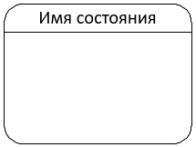
Состав диаграммы состояний
Наименование состояния. Должно быть описательным и уникальным.
Внутреннее действие. Выполняются при входе в состояние, во время состояния или выходе из него.

Slide 7
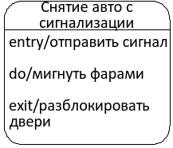
Состав диаграммы состояний
Основные действия:
entry (вход) – действие, которое выполняется в момент входа в данное состояние;
exit (выход) – действие, которое выполняется в момент выхода из данного состояния;
do (выполнить) – выполняющаяся деятельность в течение всего времени, пока объект находится в данном состоянии;
defer – событие, обработка которого предписывается в другом состоянии, но после того, как все операции в текущем будут завершены;
Include – используется для обращения к подавтомату, следующее за ней выражение действия содержит имя этого подавтомата

Slide 8
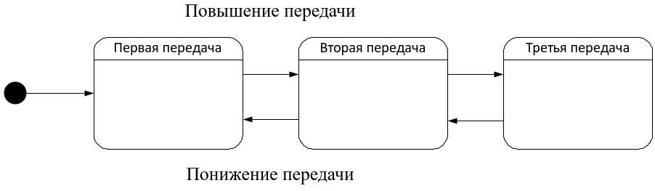

Состав диаграммы состояний

Slide 9
Состав диаграммы состояний
Для соединения состояний используются связи, называемые
переходами (transitions) и описания переходов, называемые событиями (events).

Slide 10
Состав диаграммы состояний
Для соединения состояний используются связи, называемые
переходами (transitions) и описания переходов, называемые событиями (events).
Конечная точка, которой заканчиваются переходи из состояния.
Начальная точка, с которой начинаются переходы в состояния.

Slide 11
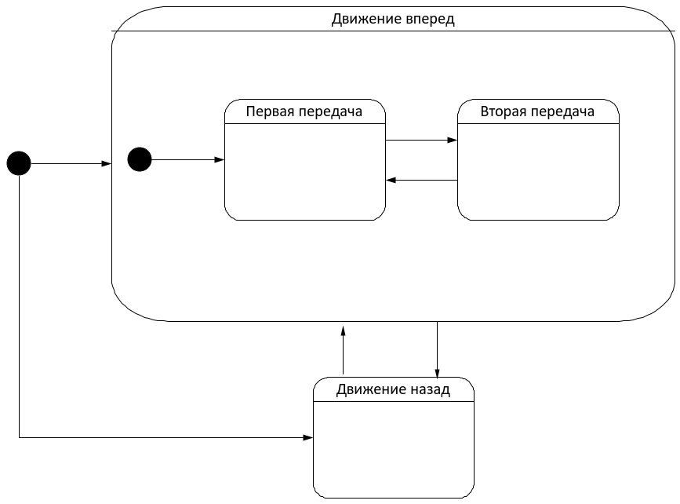
Состав диаграммы состояний
Составное состояние (composite state) – сложное состояние, которое состоит из вложенных в него состояний.
Подсостояние
(substate) – состояние, являющееся частью другого состояния.
И последовательные подсостояния.
Простое состояние
(state)– состояние, не имеющее внутренней структуры
Одно начальное и одно конечное события.

Slide 12
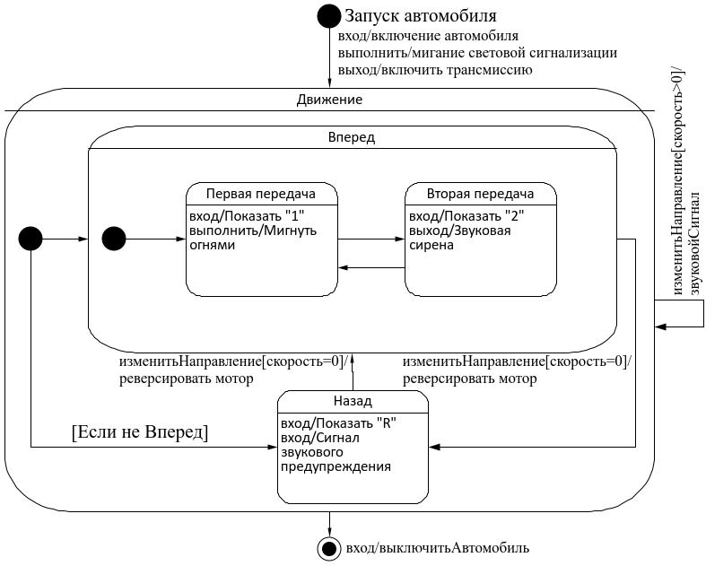
Пример диаграммы
Переход (transition) – это отношение между двумя состояниями, показывающее, что объект, находящийся в исходном состоянии, должен выполнить определенное действие и перейти в целевое состояние, как только произойдет указанное событие и будут выполнены определенные сторожевые условия.
Каждый переход может быть помечен строкой текста, которая имеет следующий общий формат:
<сигнатура события>[<сторожевое условие>]/<выражение действия>
Переход на себя.
Суперсостояние (Superstate).

Slide 13

Дополнительная информация
Это далеко не всё, что возможно реализовать в диаграммах событий. За дополнительной информацией можно обратиться по QR-коду.
Презентация за авторством Сергея Калинова, тимлида команды разработчиков в компании EPAM Systems

Slide 14
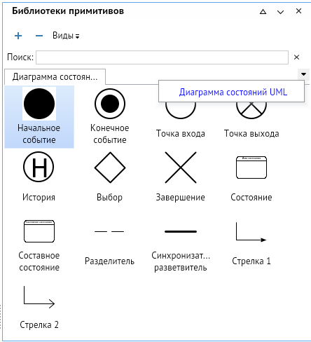
Занятие 1
Описать возможные последовательности состояний и переходов, которые характеризуют поведение элемента исследуемой системы с помощью диаграммы состояний (индивидуальный вариант учебного проекта).
Описать все системные операции посредством диаграммы деятельности.
Результат работы: стандартный отчет, содержащий построенные диаграммы.
Время выполнения: 1 пара (из 2), сдача на 11 неделе

